Slide 1








UBND HUYỆN AN LÃO
TRƯỜNG TH&THCS QUANG HƯNG
TIẾNG VIỆT LỚP 4
CUỐN SÁCH KNTT VỚI CS
Giáo viên: Nguyễn Thị Thuận- 4A

Slide 2


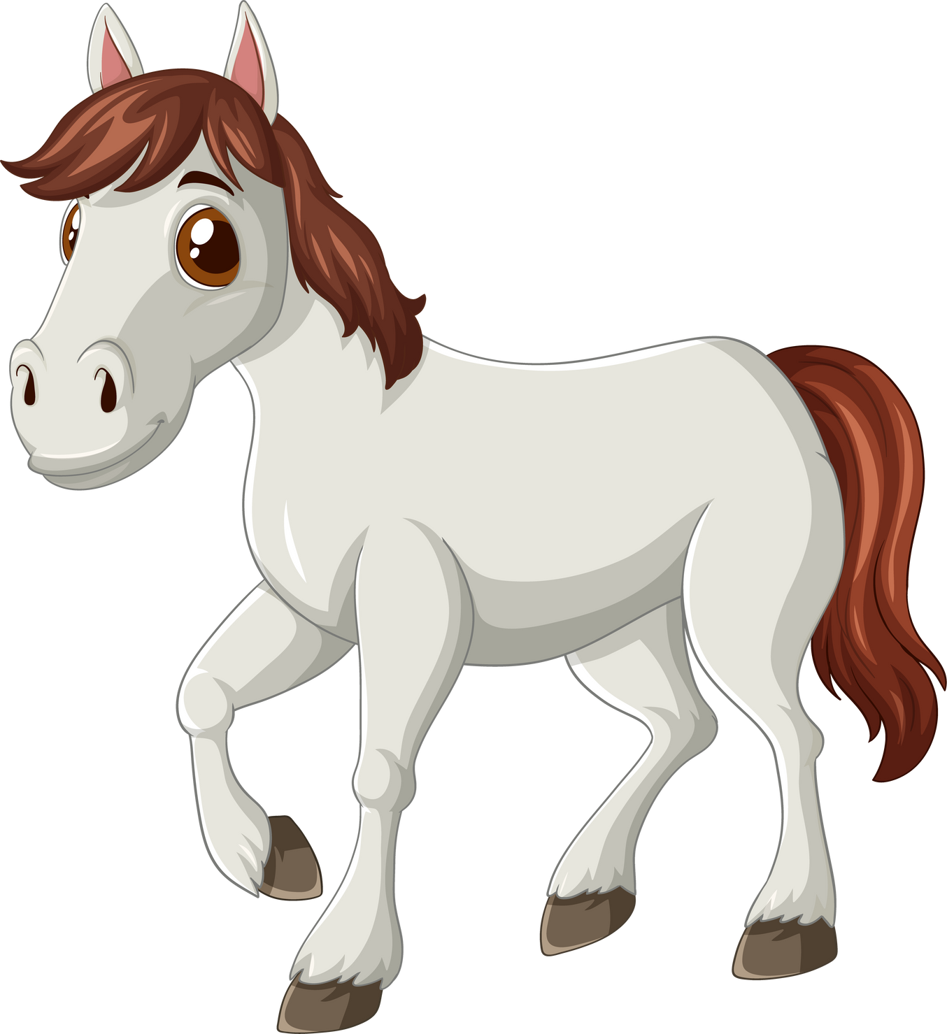




Nói và nghe
Kể chuyện
Đôi cánh của ngựa trắng

Slide 3



1
Nghe kể chuyện
Lưu ý khi nghe kể chuyện
Ghi tên nhanh các nhân vật có trong truyện
Ghi chép các tình tiết chính trong truyện

Slide 4
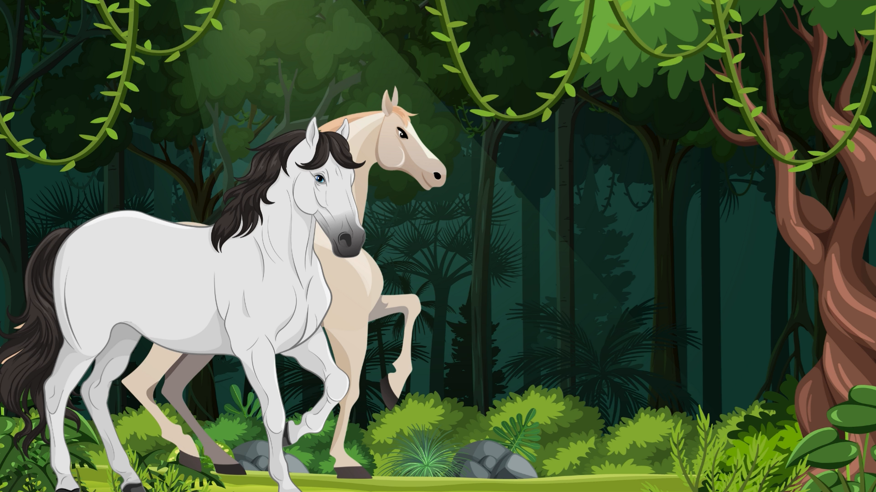

Slide 5
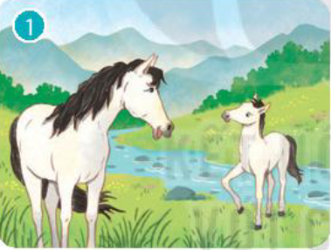
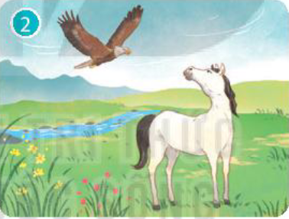
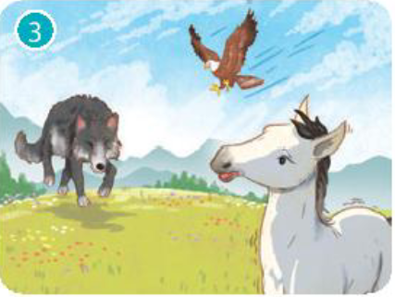
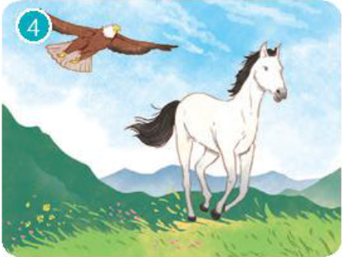
2
Dựa vào tranh kể lại câu chuyện trên

Slide 6
Chia sẻ, nêu cảm xúc,suy nghĩ
của em về câu chuyện
3
Ý nghĩa câu chuyện
Phải mạnh dạn, tự tin vào bản thân, đi đó đi đây để mở rộng tầm hiểu biết mới mau khôn lớn, vững vàng để thực hiện được ước mơ của mình

